Slide 1



O papel da regulação para a melhoria da gestão dos serviços.
Aparecida França – Agência Reguladora de Serviços de Saneamento Básicos de Natal / ARSBAN

Slide 2
Regulação
Estabelece as diretrizes nacionais para a prestação dos serviços de saneamento
marco regulatório do setor
Lei 11.445/2007
agência reguladora para exercer ações de normatização e regulamentação do setor

Slide 3
Saneamento Básico
Antes da Lei 11.445/2007
Depois da Lei 11.445/2007
Necessária para a proteção dos interesses dos usuários, principalmente quanto ao controle dos preços e à qualidade do serviço. (Montenegro, 2013)
Lei 1.445/2007 – antes o setor era autorregulado. Os responsáveis pela prestação dos serviços ficavam com o "poder" ao seu modo. Sem planejamento para médio e longo prazos.
Autoregulado
Municípios com responsabilidade de melhor planejar
Planos Municipais de Saneamento
Ambiente regulado

Slide 4
Ciclo da gestão do saneamento
Planejamento: Atividades de identificação, qualificação, quantificação, organização e orientação de todas as ações, públicas ou privadas, por meio das quais o serviço público deve ser prestado ou colocado à disposição de forma adequada.
PMSB
Prestação de Serviços: Atividade, acompanhada ou não de execução de obra, com objetivo de permitir aos usuários acesso a serviço público de saneamento básico com características e padrões de qualidade determinados pela legislação, planejamento e regulação.
Regulação: todo e qualquer ato que discipline ou organize determinado serviço público, incluindo suas características, padrões de qualidade, impacto socioambiental, direitos e obrigações dos usuários e dos responsáveis por sua oferta ou prestação e fixação e revisão do valor de tarifa e outros preços públicos.
Fiscalização: Atividades de acompanhamento, monitoramento, controle e avaliação, para garantir o cumprimento de normas e regulamentos editados pelo poder público e a utilização, efetiva ou potencial, do serviço público.

Slide 5
O que é regulação?
Todo e qualquer ato que discipline ou organize determinado serviço público, incluindo suas características, padrões de qualidade, impacto socioambiental, direitos e obrigações dos usuários e dos responsáveis por sua oferta ou prestação e fixação e revisão do valor de tarifas e outros preços públicos. (Decreto Federal nº 7.217/2010)

Slide 6
Quem regula?
Entidade reguladora ou regulador: agência reguladora, consórcio público de regulação, autoridade regulatória, ente regulador, ou qualquer outro órgão ou entidade de direito público que possua competências próprias de natureza regulatória, independência decisória e não acumule funções de prestador dos serviços regulados.

Slide 7

Importância da regulação do saneamento básico:
Garantir o equilíbrio econômico e financeiro para que os preços (tarifas) sejam justos e não se cometam excessos;
Garantir serviços de boa qualidade;
Universalização do acesso aos serviços.

Slide 8
Atividades regulatórias básicas
Acompanhamento dos planos municipais de saneamento básico
Regulação econômica
Ouvidoria
Fiscalização e Penalidades
Normatização
Transparência e Controle Social

Slide 9
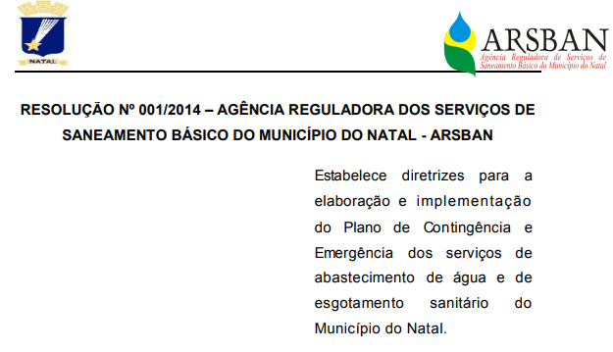
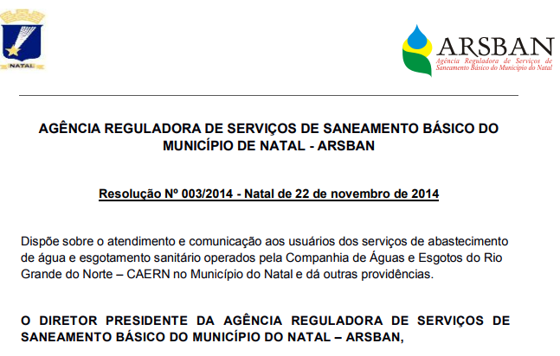
Normatização
Aspecto que compreende o estudo e a proposta de normas e padrões para serviços de saneamento básico, objetivando o controle e a fiscalização da quantidade e da qualidade das atividades reguladas, para serem homologados pelo Conselho Municipal de Saneamento Básico (COMSAB) e aplicados pela ARSBAN.

Slide 10
Ações de normatização
Normas (Resoluções ARSBAN/COMSAB) emitidas entre 2001-2018 | Quantidade
Condições da prestação de serviços | 8
Tarifa (reajustes e revisões) | 17
COMSAB (funcionamento) | 24
Ouvidoria | 2
TOTAL | 51

Slide 11
Ações de Controle
Consiste na aplicação, para casos concretos, das diretrizes, normas e dos padrões estabelecidos nos termos desta lei e na realização de medidas e ações visando à tomada de providências, orientação e a adequação dos serviços aos objetivos de sua regulação, pela ARSBAN.
Plano de Contingência e Emergência;
Programas de monitoramento da qualidade da água e esgotos;
Pré-conferências e conferências municipais de saneamento básico;
Reuniões com o COMSAB, prestadores de serviços e população.

Slide 12
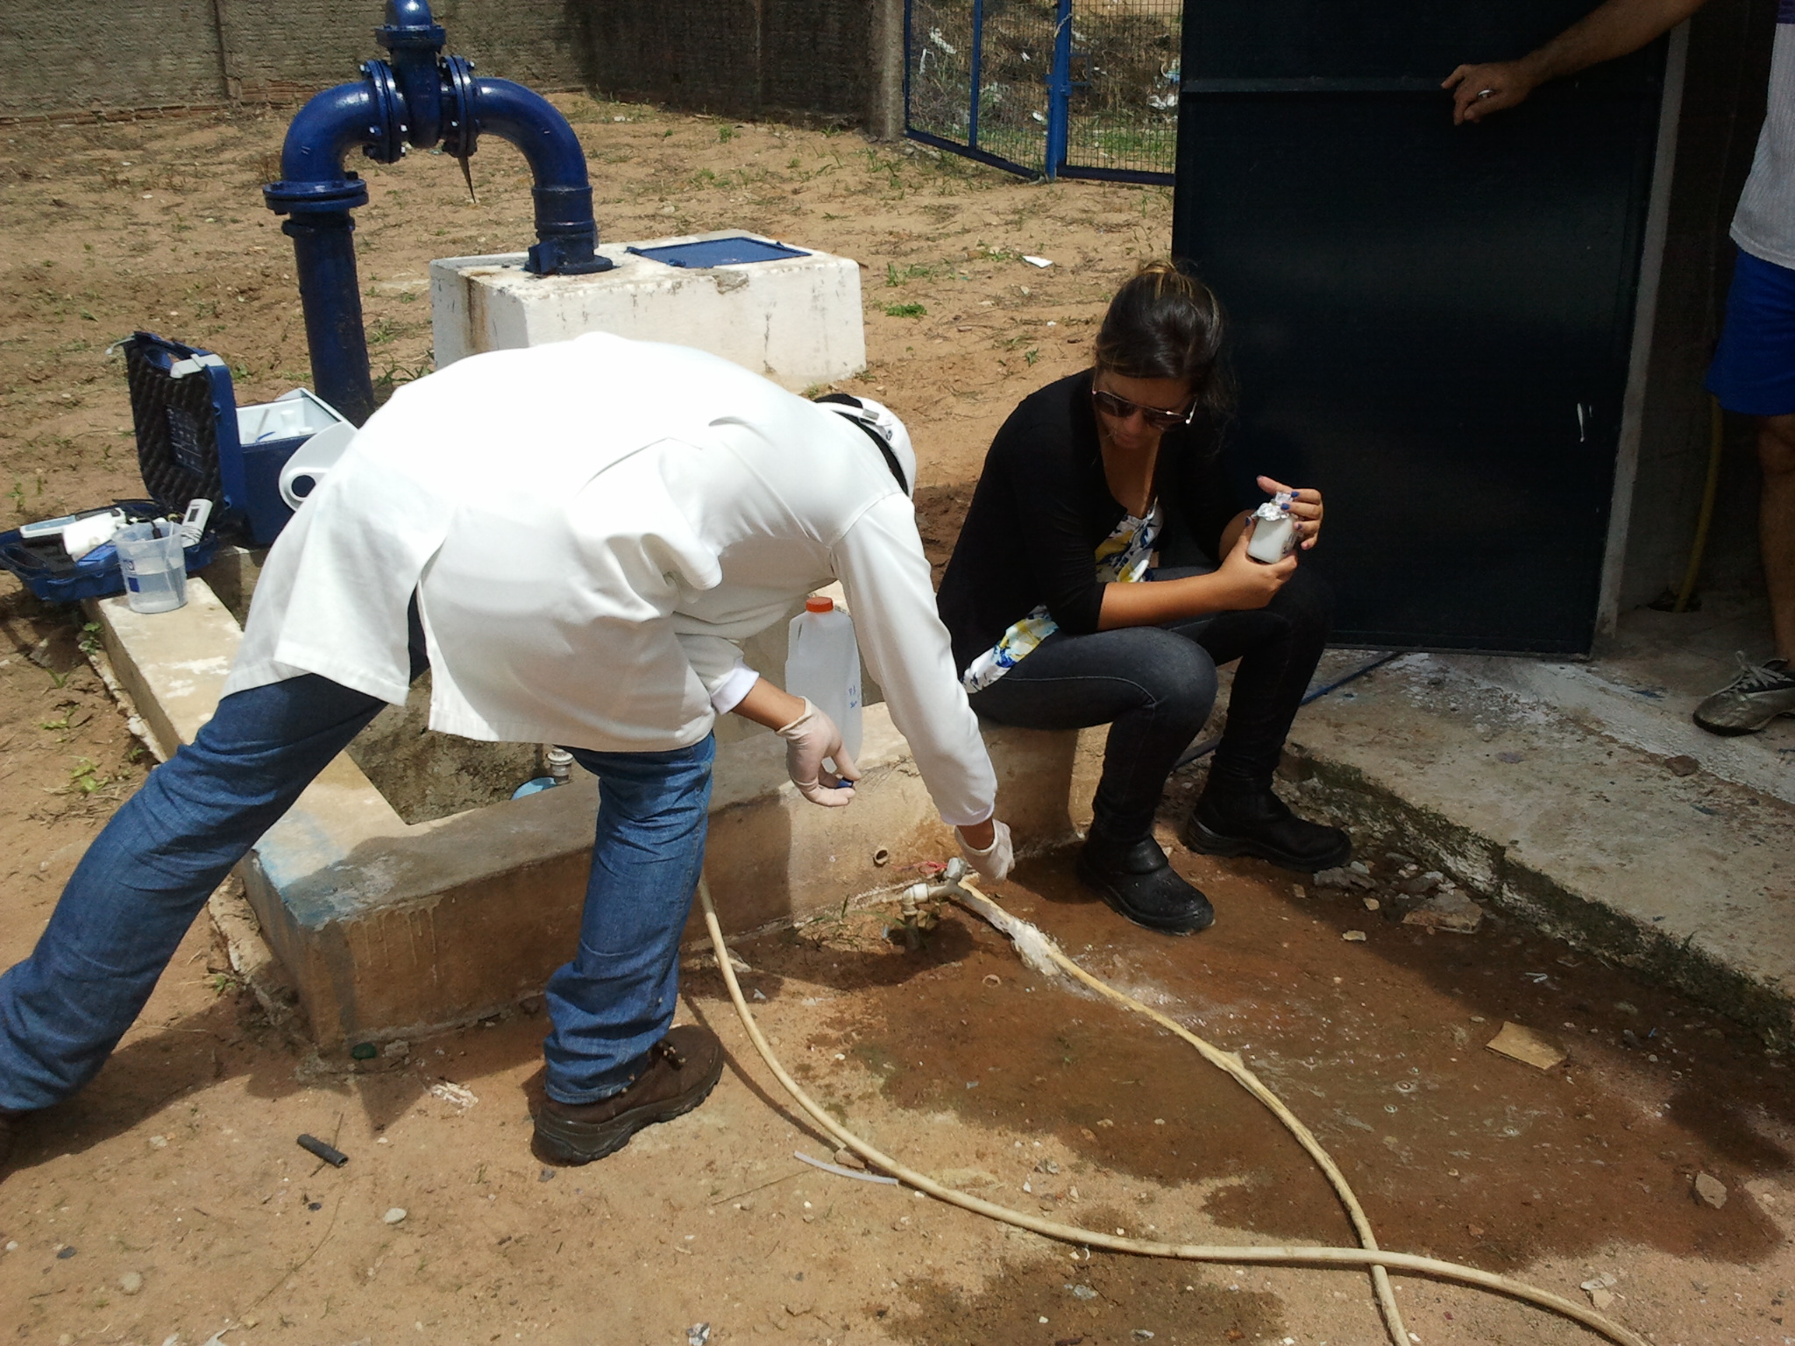

Ações de Controle
Ação de monitoramento da qualidade da água.
Ação de educação sanitária e ambiental.

Slide 13
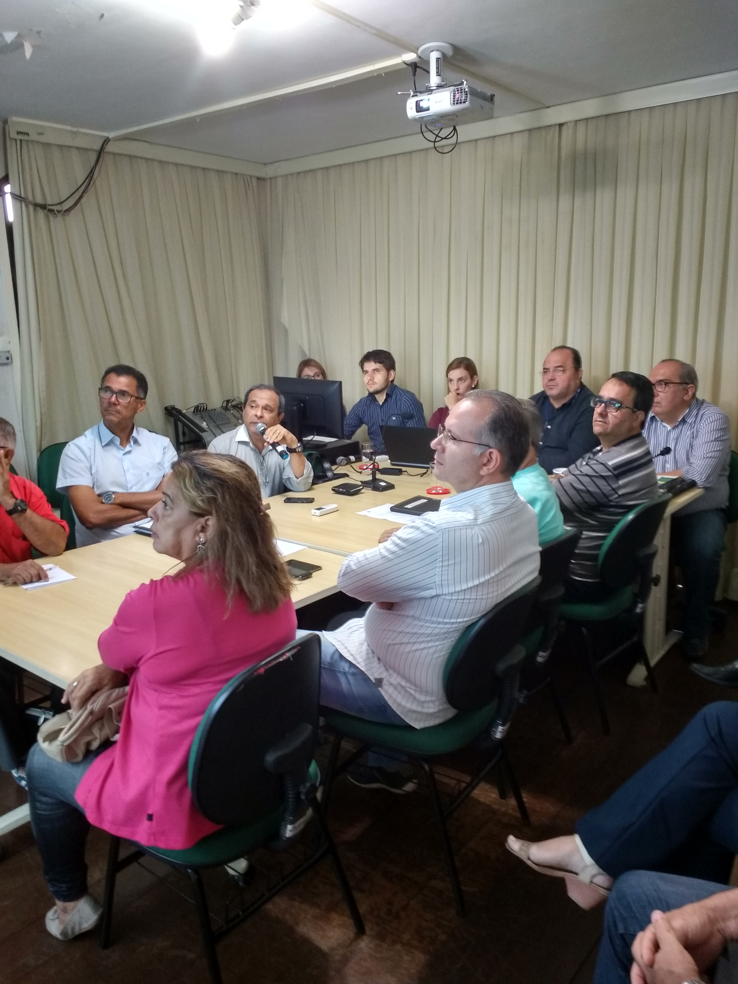
Ações de Controle
Reuniões com o COMSAB:
128 Reuniões Ordinárias;
65 Reuniões Extraordinárias.

Slide 14
Ações de Fiscalização
Verificar se os serviços regulados estão sendo prestados de acordo com as políticas, diretrizes, padrões e normas técnicas, contratuais ou conveniais, estabelecidos em conjunto com os órgãos ou entidade responsáveis pelas Políticas do Saneamento do Município, assegurada à participação dos respectivos usuários.
Operações programadas e operações especiais;
Atendimento a denúncias;
Demandas judiciais, entre outras.
81 vistorias em 2016
44 vistorias em 2017
50 vistorias em 2018.

Slide 15


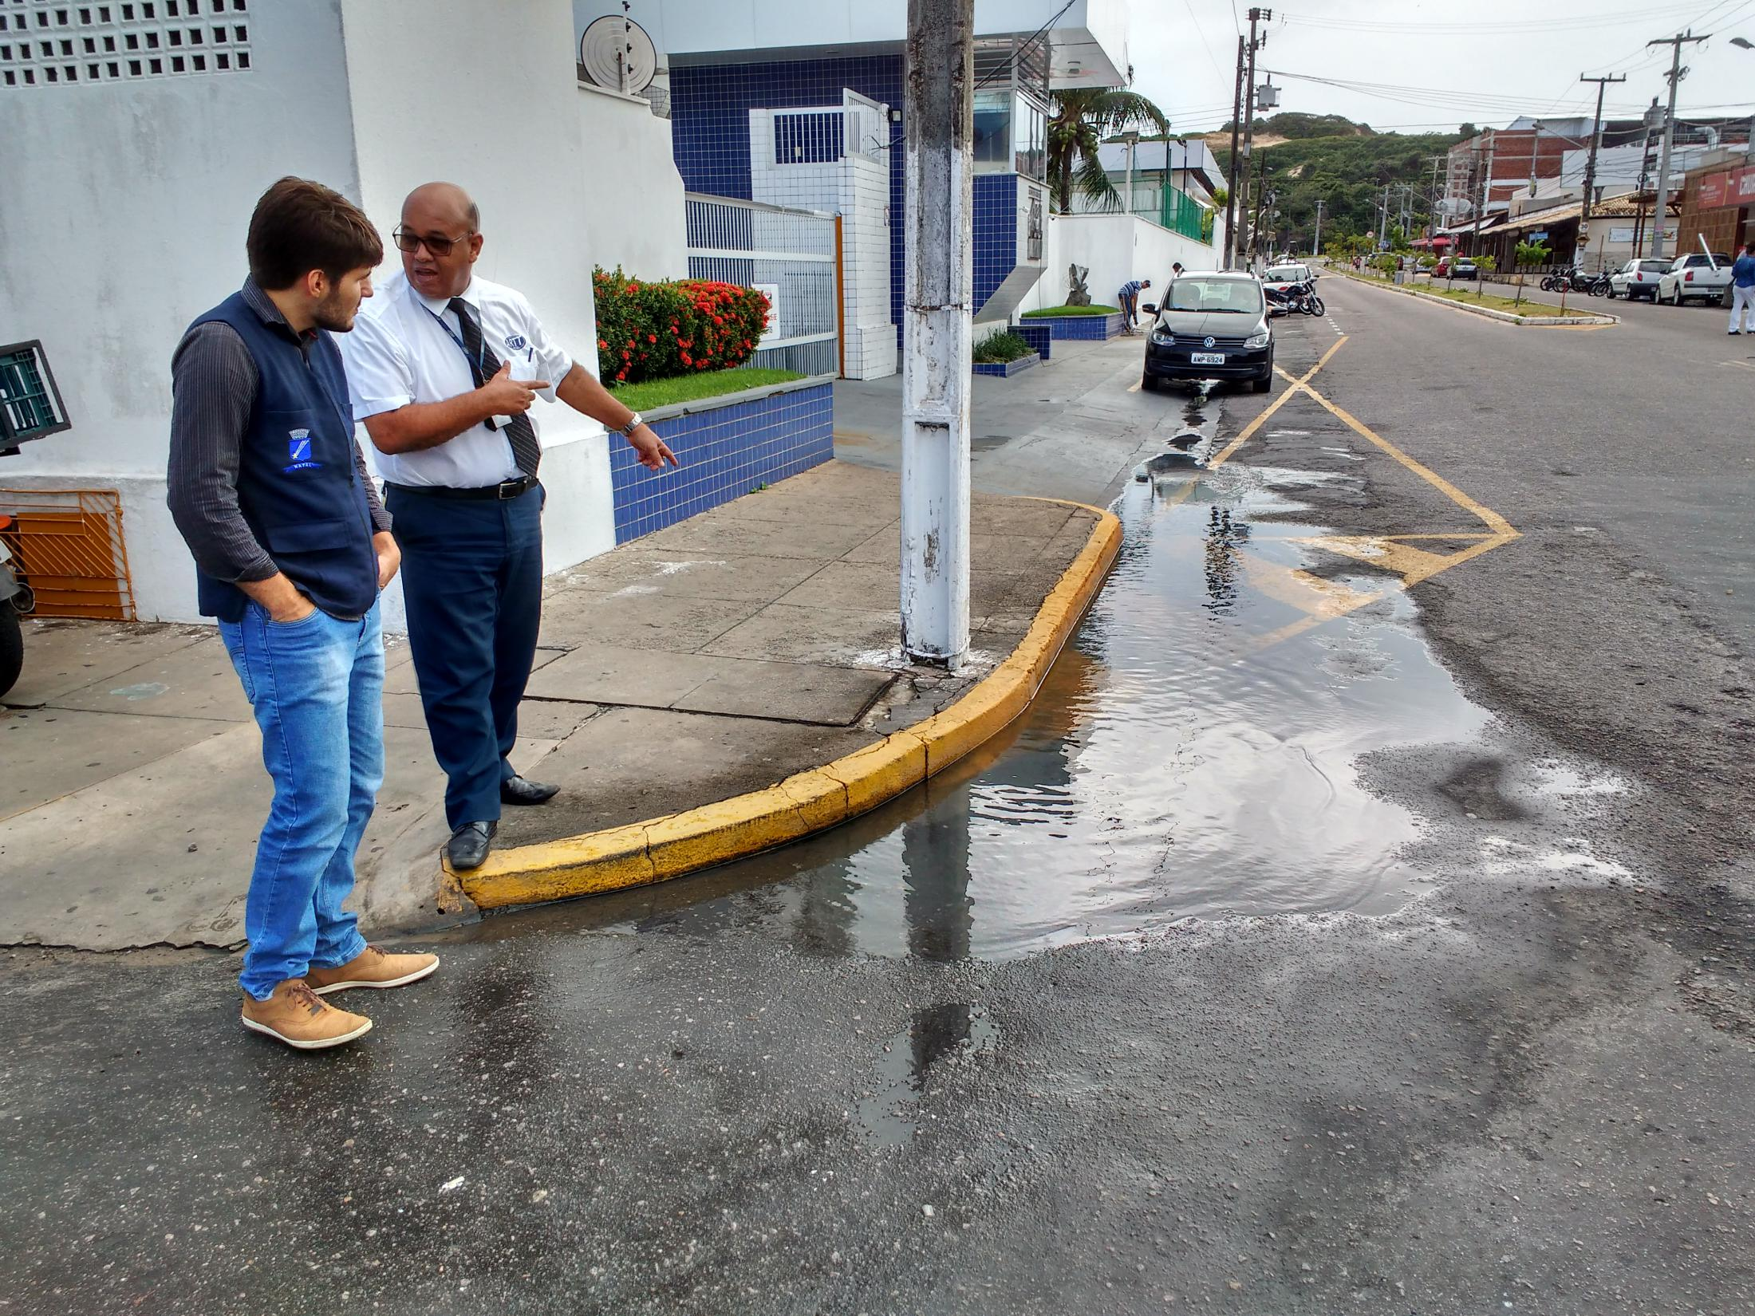
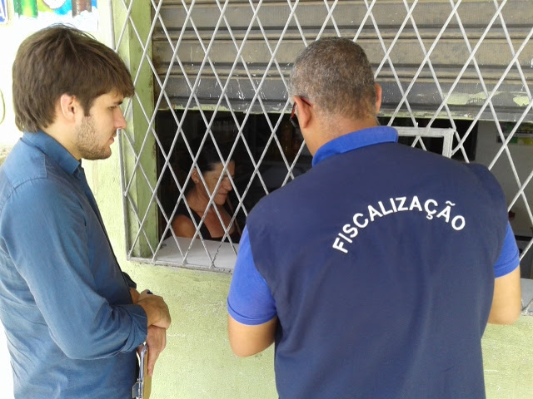
Ações de Fiscalização
Fiscalização na ETE Jaguaribe (Novembro/2017)
Fiscalização de ligações clandestinas na Operação Clandestinus (Abril/2017)
Fiscalização de esgotamento sanitário em Ponta Negra (Junho/2017)
Fiscalização do rodízio de água na Zona Norte (Março/2017)

Slide 16
A Regulação tem como objetivo, dentre outros, definir tarifas que assegurem tanto o equilíbrio econômico financeiro dos contratos como a modicidade tarifária, mediante mecanismos que induzam a Eficiência e Eficácia dos Serviços.
Revisão Tarifária;
Reajuste Tarifário.
Regulação Econômica

Slide 17

O papel da regulação para a melhoria da gestão dos serviços
Regular, e fiscalizar: oferecer “feedback” ao poder concedente para as revisões periódicas do planejamento
Normatizar e inspecionar.
Instrumentos: fiscalização, resoluções, mediação de conflitos e interesses da população/comunidade e das prestadoras; Ouvidoria.

Slide 18

O papel da regulação para a melhoria da gestão dos serviços
Como fazer?
ARSBAN
Missão: Normatizar, controlar e fiscalizar os serviços de saneamento básico do município do Natal, promovendo o equilíbrio entre o poder público, usuários e prestadores com participação popular e controle social, buscando cidadania, saúde e qualidade de vida
Esta Foto de Autor Desconhecido está licenciado em CC BY-NC-ND

Slide 19
Agência Reguladora - Atribuições
http://www.natal.rn.gov.br/arsban/paginas/ctd-845.html

Slide 20

O papel da regulação para a melhoria da gestão dos serviços
Promover e participar de trabalho setorial e interinstitucional – Meio ambiente, Saúde (vigilância ambiental, sanitária e epidemiológica), Obras e viação, Procuradoria, Promotorias de justiça (consumidor, meio ambiente...), Prestadora (s)/ Executoras (CAERN, URBANA, SEMOV), COMSAB (Câmaras técnicas) e Conferências.
Realizar reuniões mensais (no mínimo) entre Diretoria da Agência reguladora e Gestão/gerência do Serviço.

Slide 21
O papel da regulação para a melhoria da gestão dos serviços: experiência da Arsban
Reuniões de gestores
Periodicidade: mensal - Segunda quarta-feira
Local: alterna entre Agência reguladora e Concessionária
Equipe ARSBAN define a pauta e Comunica
Gestão da Concessionária define os participantes conforme a pauta.

Slide 22
O papel da regulação para a melhoria da gestão dos serviços
Exemplos de pautas:
Apresentação da conta de água: a) informação da taxa de regulação, b) ausência de informações na fatura on line, c) telefone da ouvidoria ARSBAN nas faturas de municípios não regulados.
Estabelecimento de prazos para as reiterações da ARSBAN no GESAN.
Pauta do Comsab: homologação da Tabela de Serviços Indiretos Regulados prestados pela Concessionária.
Estação Elevatória X, Y...
Operação Clandestinus.
Outros casos de esgotos clandestinos – planejar ações
Revisão Tarifária
“Se liga na rede”
Restabelecimento das Reuniões entre Grupo Municipal de Trabalho (GTM) e o GAU (CAERN) sobre obras de expansão do SES.
Agendamento de visitas técnicas a ETEs em construção
Participação da CERN nas Pré-conferências de saneamento
Treinamento do sistema Quality - agendamento
Situação do levantamento da Base de Ativos Regulatórios (BAR)
Entre outros assuntos....

Slide 23

Reunião de gestão Arsban/Caern

Slide 24
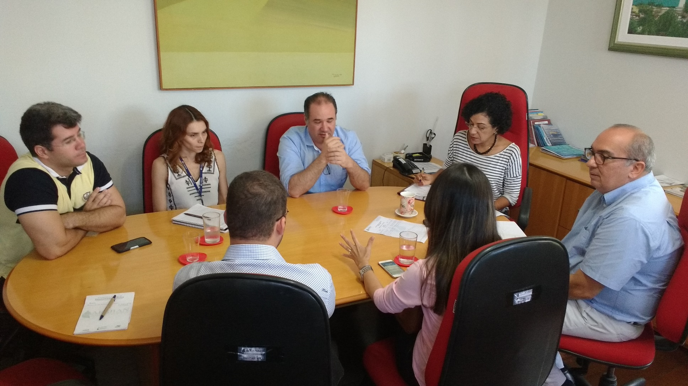
Reunião de gestão Arsban/Caern

Slide 25
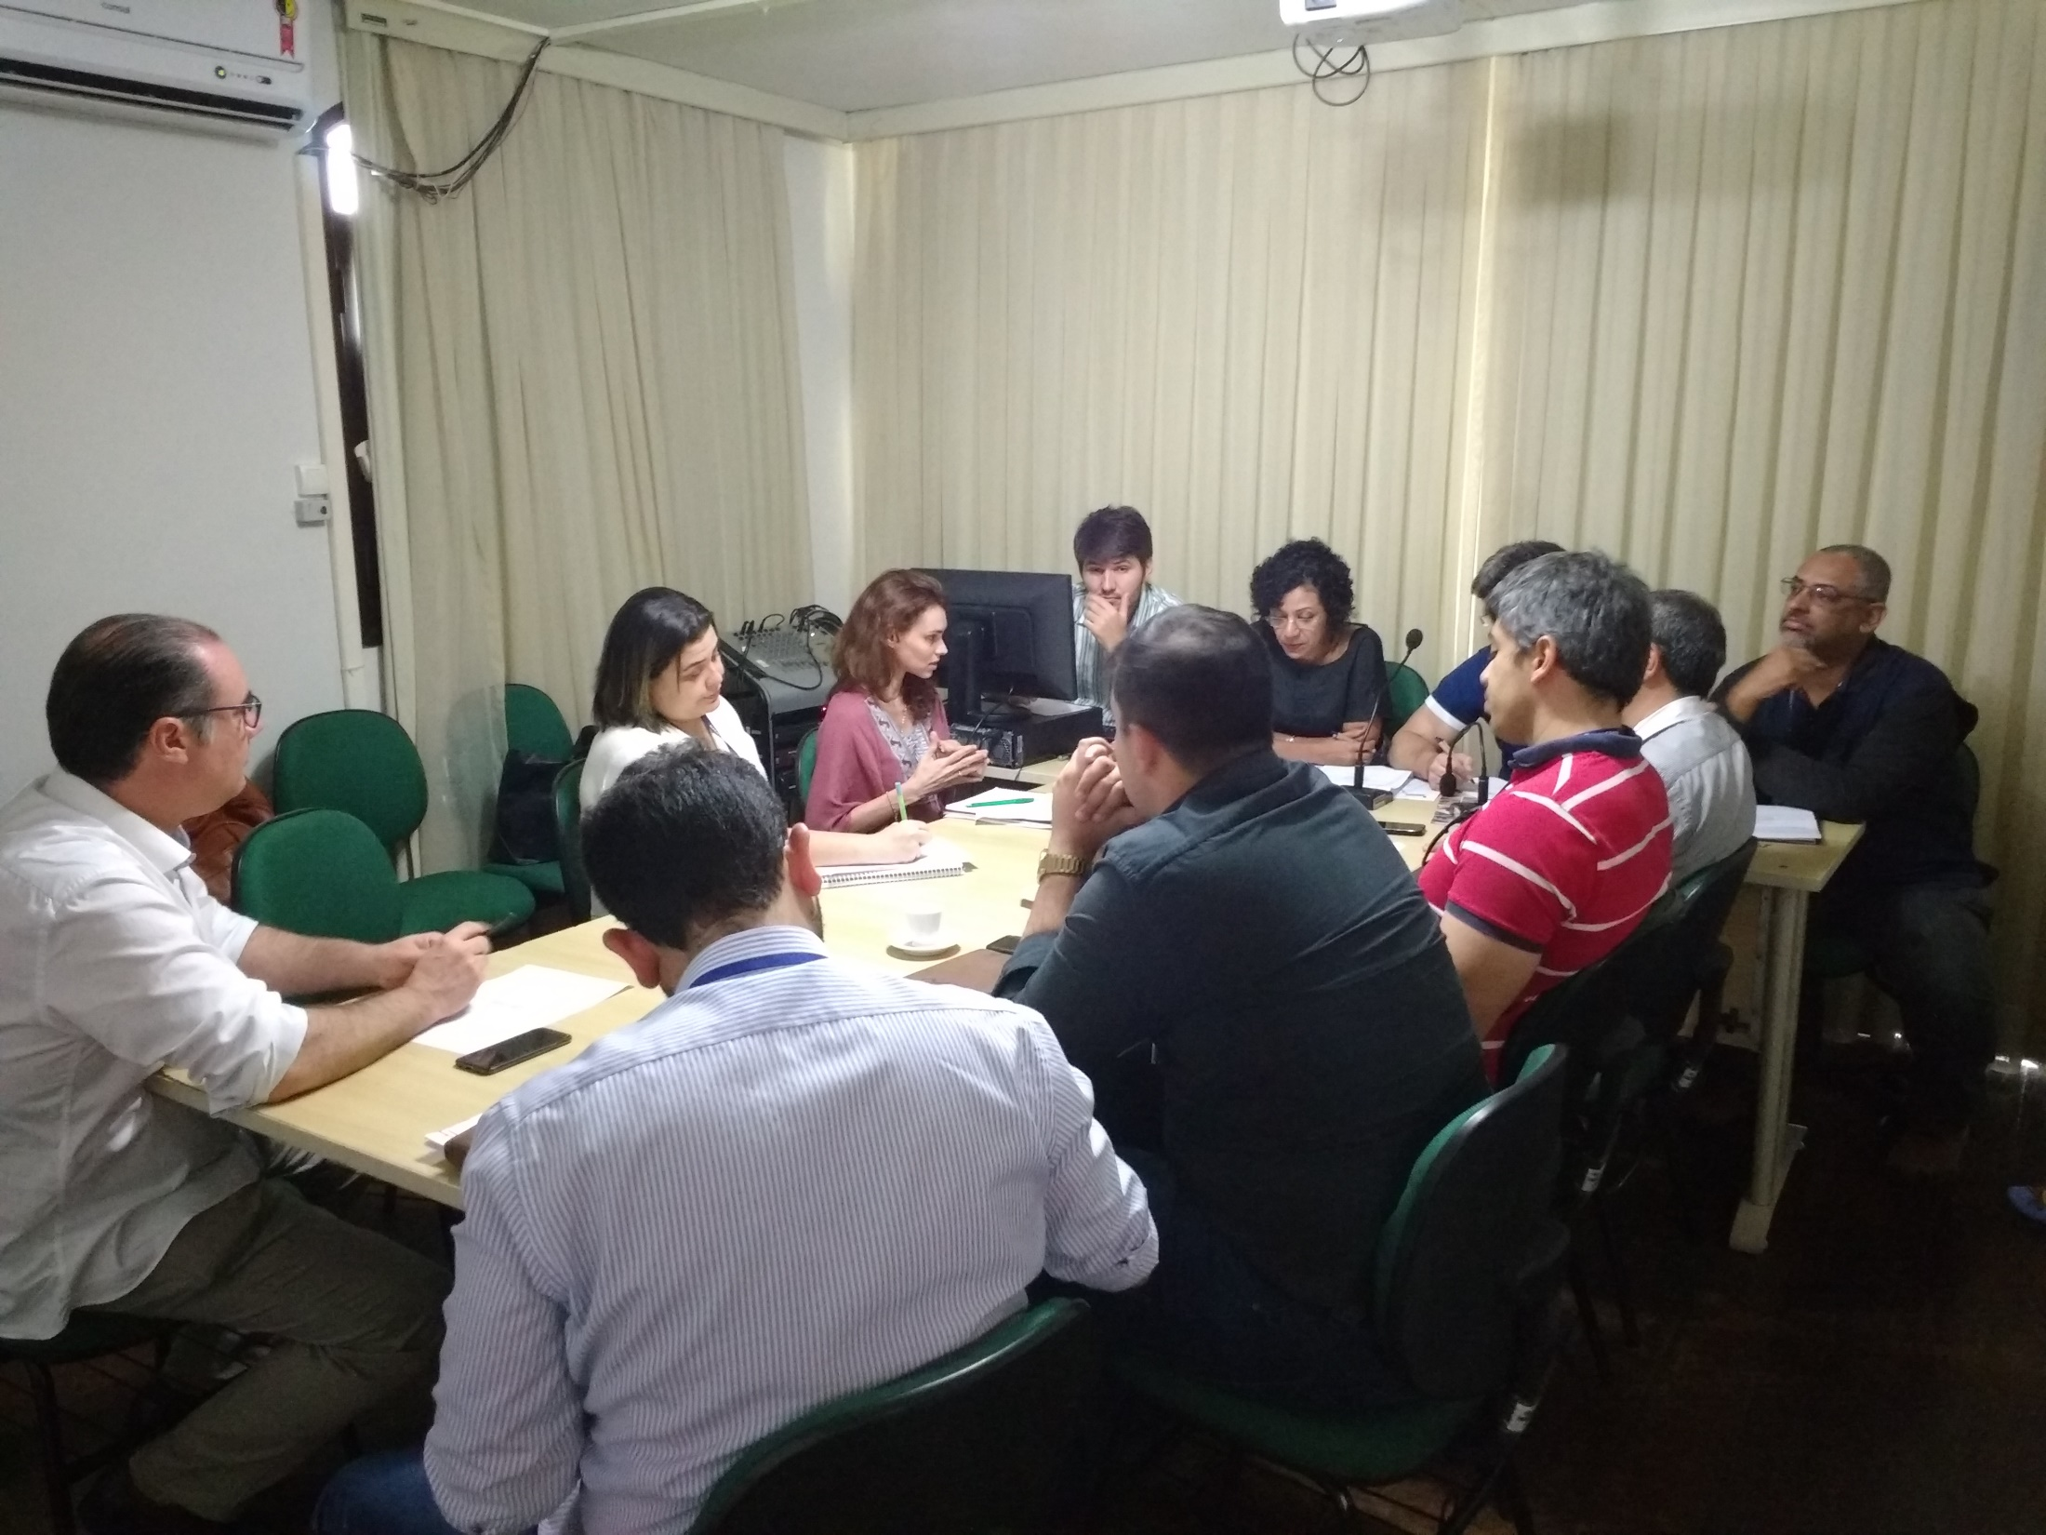
Reunião de gestão Arsban/Caern

Slide 26
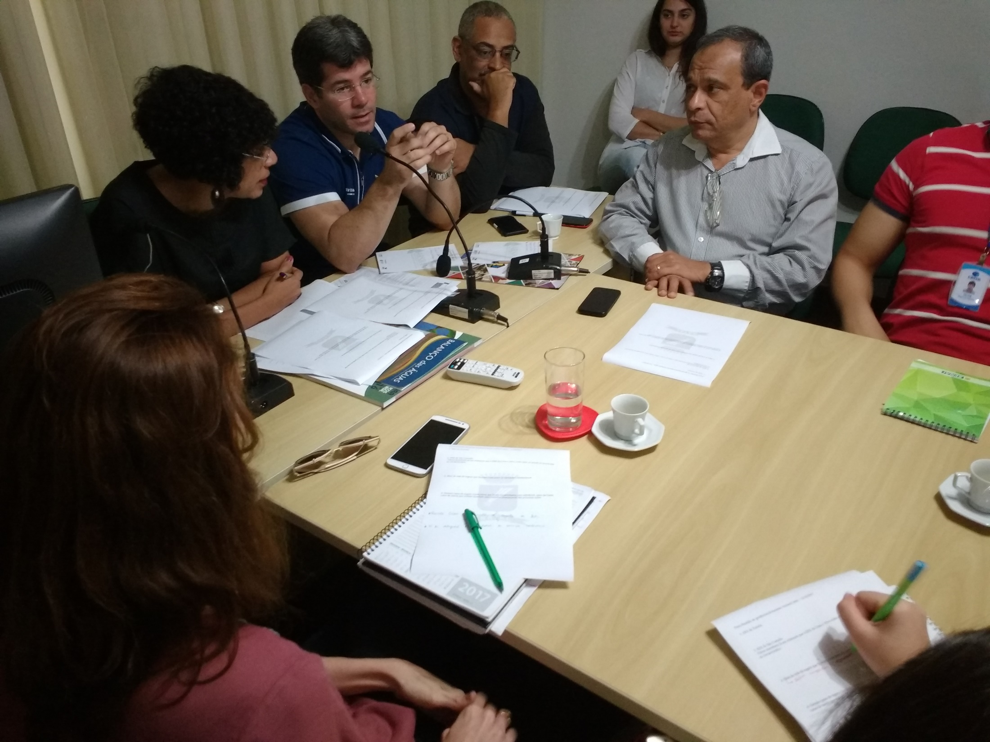
Reunião de gestão Arsban/Caern

Slide 27
Referências bibliográficas
BRASIL. Lei 11.445, de 5 de janeiro de 2007. Estabelece diretrizes nacionais para o saneamento básico; altera as Leis nº 6.766, de 19 de dezembro de 1979, 8.036, de 11 de maio de 1990, 8666, de 21 de junho de 1993, 8987, de 13 de fevereiro de 1995; revoga a Lei nº 6528, de 11 de maio de 1978; e dá outras providências
MONTENEGRO, Marcos H. Regulação de serviços públicos de saneamento básico. IV Seminário Internacional de Engenharia de Saúde Pública. Março, 2013 - Belo Horizonte – MG
OLIVEIRA JUNIOR, Luiz A. A importância da regulação para a melhoria da qualidade da gestão do saneamento básico. IX Congresso Brasileiro de Regulação - 3ª ExpoABAR, agosto de 2015, Brasília-DF.
http://www.natal.rn.gov.br/arsban/paginas/ctd-845.html

Slide 28

Obrigada pela atenção!

